Slide 1
PNF filière Électrotechnique Grenoble, les 12 et 13 mars 2024

Slide 2
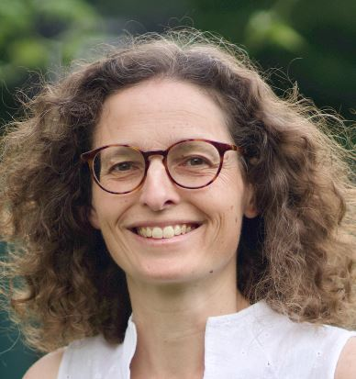
La relation entre les établissements et les campus des métiers et des qualifications
Qu’est-ce qu’un CMQ ?
Le réseau thématique national « Transition énergétique, éco-industrie »
Actions
Importance de la relation CMQ – inspecteurs → atelier n°5
Anabelle Moriceau
DO CMQe SES
Michel Burel
Ingénieur pour l’école

Slide 3
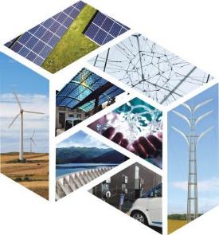
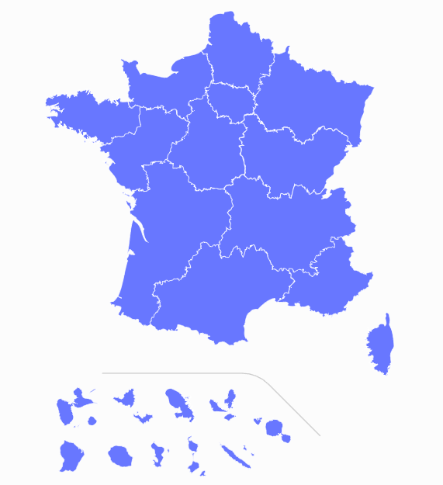
Label Campus des métiers et des qualifications
Réseau d’acteurs + Territoire + Filière
Entreprises
Laboratoires de recherche
Campus des Métiers et qualifications
Institutions et territoires
Etablissements de formation
12 Filières stratégiques – 110 CMQ

Slide 4
Collaborations
Analyse des besoins
Etudes sociétales
Innovation
Formation de Formateurs
Stages, alternances, visites, projets étudiants, ambassadeurs…
Veille technologique
Entreprises
Laboratoires de recherche
Attractivité de filières
Appel à projet - €
Diagnostic
Evolution des formations : colorations, créations…
Expérimentation
Politiques publiques
Campus des Métiers et qualifications
Institutions et territoires
Etablissements de formation
12 Filières stratégiques – 110 CMQ

Slide 5
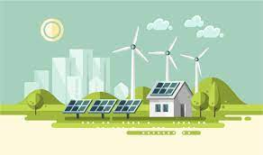
Filière Transition Energétique - décarbonation
Chaine de valeur
Ouverture dans les domaines :
de la recherche et du développement
des études et de l’ingénierie
des matériaux et de la chimie
des chargés d’affaires et expertises
de l’exploitation et de la maintenance
de l’information et les données
de la cybersécurité
des processus de fabrications et équipements industriels
de l’audit et du diagnostique
de la rénovation et installation dans le bâtiment
du conseil en dimensionnement
de la responsabilité sociétale
…
Via CAP - MC - Bac pro – BTS - BUT - Ingénieurs
Production d’énergies
Stockage
Transport
Distribution
Consommation et efficacité énergétique (usages)
Economie circulaire

Slide 6
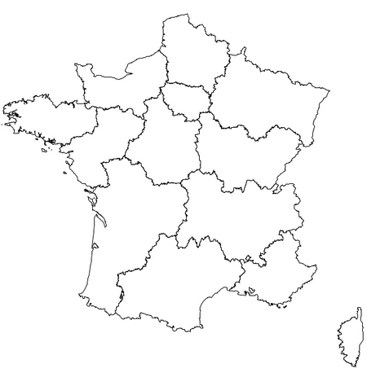
Réseau thématique national (RTN)
Industrie verte et mobilité du futur
1. Mobilité, aéronautique, transports
terrestres et maritimes
2. Matériaux, matériaux innovants
3. Systèmes innovants, mécatronique
4. Chimie et biotechnologies
Transition énergétique et ville durable
5. Transition énergétique, éco-industrie
6. Infrastructures, bâtiment, éco-construction
Tourisme alimentation saine et durable
7. Alimentaire, agro-alimentaire
8. Tourisme, gastronomie
Santé, autonomie et bien vieillir
9. Services à la personne, bien-être
Souveraineté numérique
10.Numérique, télécommunications
11.Services aux entreprises, logistiques
Création artistique et audiovisuelle
12.Création, design, audiovisuel
Transition énergétique, éco-industrie – 11 CMQ
Smart Energy Systems Campus : Aura - Animation
Lumière intelligente et solutions d’éclairage durables: Aura
Territoire intelligent : Bourgogne Franche C.
Energie durable : Ile de France
Campus Excel. Int. TE et Décarbonation de l'Indus. CEITEDI : Grand Est
Eco-construction et efficacité énergétique : Grand Est
CEINE Campus d’excel. inter. normand des énergies : Normandie
Maintenance en environnement sensible : N Aquitaine
Process et technologies en milieux sensibles : Occitanie
Transition énergétique : Occitanie
Habitat, énergies renouvelables et éco-construction : Occitanie
Effet Miroir – Mise en commun
Infrastructures, bâtiment, éco-construction – 14 CMQ

Slide 7
RTN : l’équipe
15 à 20 personnes
Les Directeur.rices des Campus des métiers et des qualifications Transition énergétique, éco-industrie
Inspecteur général filière
IPE (Ingénieur pour l’école)
DGESCO (direction générale de l'enseignement scolaire)
Enseignement Supérieur et Insertion professionnelle
DGE (direction générale des entreprises, ministère économie et finances)
CSF NSE (comité stratégique filière nouveaux systèmes énergétiques)
Onisep
France Education internationale
Invité : coordinateur RTN bâtiment
Intervenants Thématiques
Présentiel 1 à 2/ an : 2J
Distanciel 1/trimestre: 2h

Slide 8
RTN : les actions
Réalisations
En cours
Demain
Salon « Fabriquons France 2030 » Juin 23
Séminaire 2J – Grenoble Sept 23
Cartographie « 100 formations et métiers de la Transition énergétique »
Label TE métiers/formations (avec CSF NSE et Onisep)
Partenariat Ecole des réseaux : colorations, formation de formateurs
AMI CMA diagnostics (réseaux électriques / NSE)
Worldskills 2025
Axe recherche « volet sociétal »
Partage et diffusion des outils, des bonnes pratiques entre nos CMQ
Axe international
AMI CMA avec 3 ou 4 CMQ ?
Autre…

Slide 9
Cartographie et label 100 formations et métiers de la Transition énergétiques
BAC Professionnel (suite)
BAC Pro Fonderie
BAC Pro Plastiques et composites
BAC Pro Technicien du bâtiment : orga. et réalisation du gros oeuvre (TBORGO)
BAC Pro Technicien d'études du bâtiment
BAC Pro Technicien constructeur bois
BAC Pro Menuiserie aluminium-verre
Bac Technologique
BAC Tech - STI2D sciences et technologies de l'industrie et du dév. Durable
Mention complémentaire (certificat de spécialisation - 2025)
MC Maintenance en équipement thermique individuel
MC Technicien en énergies renouvelables
MC Technicien en Réseau Electrique
MC Cybersécurité (rentrée 2023)
MC Production et Réparation de produits Électroniques (PREL - rentrée 2023)
MC technicien-ne des services à l'énergie
MC technicien-ne en soudage
MC technicien-ne en tuyauterie
MC Agent de contrôle non destructif
MC Plâtrier
MC Technicien des services à l’énergie (TSE)
Brevet de Technicien Supérieur
BTS Conception et Réalisation de Systèmes Automatiques - CRSA
BTS Contrôle industriel et régulation automatique - CIRA
BTS Électrotechnique
BTS Fluides Energies Domotique - FED
BTS Cybersécurité Informatique réseaux Électronique - CIEL (rentrée 2023)
BTS Métiers de l'eau
BTS Pilotage de Procédés - PP
BTS Assistance Technique d'Ingénieur - ATI
BTS Environnement nucléaire - EN
BTS Maintenance des Systèmes - MS 2024
BTS Métiers de la chimie
BTS Management économique de la construction (MEC)
BTS Bâtiment
BTS Conception des processus de réalisation de produit- CPRP
BTS Conception et réalisation en chaudronnerie industrielle - CRCI
BTS Enveloppe du Bâtiment : conception et réalisation
BTS Métiers de la mesure
BTS Conseil et commercialisation de solutions techniques - CCST
BTS Europlastics et composites : option pilotage et optimisation de la production
BTS Systèmes constructifs bois et habitat
BTS Fonderie
BTS Forge
BUT – Bachelor Universitaire de technologie
BUT Génie électrique et informatique- GEII
BUT métiers de la transition et de l'efficacité énergétiques (MT2E)
BUT Génie industriel et maintenance (GIM)
BUT Génie Chimique - des procédés
BUT Chimie (4 parcours)
BUT Génie civil - construction durable
BUT Mesures physiques
BUT Génie mécanique et productique - GMP
BUT Réseaux et télécommunications
BUT Sciences des données
BUT Sciences et Génie de Matériaux – SGM
Licence pro / Licence
LP Métiers de l'électricité et de l'énergie
LP Métier de l'énergétique, des environnements et génie climatique
LP Gestion et maintenance des installations énergétiques
LP Maîtrise de l'énergie, électricité, développement durable
LP Maintenance des systèmes industriels, de production et d'énergie
LP Métiers du BTP
LP Systèmes automatisés, réseaux et informatique industrielle
LP Maintenance et technologie
LP Métiers de l'industrie
LP Métiers de la radioprotection et de la sécurité nucléaire
LP Chimie analytique, contrôle, qualité, environnement
LP Génie des procédés pour l'environnement
LP Matériaux et structures
LP métiers de l'électronique
Licence Electronique, Energie Electrique, Automatique (L3EA)
Licence Sciences pour l'Ingénieur - SPI
Certificat d’aptitude professionnelle
CAP Électricien
CAP Installateur en froid et conditionnement d'air
CAP Monteur en installations thermiques - MIT
CAP Conducteur d'Installations de Production - CIP
CAP Industries Chimiques
CAP Métiers du Plâtre et de l'Isolation
CAP Métallier
CAP Réalisations Industrielles en chaudronnerie ou soudage
CAP Composites, plastiques chaudronnés
CAP Couvreur
CAP Constructeur en béton armé du bâtiment
CAP Maçon
CAP menuisier fabricant
CAP menuisier aluminium verre
Brevet Professionnel
BP Électricien
BP Installateur, dépanneur en froid et conditionnement d'air (IDFCA)
BP Monteur en Installations du Génie Climatique et Sanitaire - MIGCS
BP Conducteur d'appareils des industries chimiques
BP Métallier
BAC Professionnel
BAC Pro Installateur en Chauffage, Climatisation et Energies Renouvelables - ICCER
BAC Pro Maintenance et Efficacité Energétique - MEE
BAC Pro Métiers de l’ÉLectricité et de ses Environnements Connectés - MELEC
BAC Pro Métiers du Froid et des Energies Renouvelables - MFER
BAC Pro Cybersécurité, Informatique et réseaux, Électronique - CIEL
BAC Pro Pilote de Ligne de Production - PLP
BAC Pro Procédés de la Chimie, de l’Eau et des Papiers Cartons - PCEPC
BAC Pro Maintenance des Systèmes de Production Connectés - MSPC
BAC Pro Techniques d'Interventions sur Installations Nucléaires - TIIN
BAC Pro Technicien-ne Gaz (TG)
BAC Pro Technicien en Chaudronnerie Industrielle - TCI
BAC Pro Technicien en réalisation de produits mécaniques - TRPM
BAC Pro Microtechnique

